Slide 1

学 校：武汉科技大学
汇 报 人 ：肖 琦
日 期：2024年10月13日
2024关于yolov11学习汇报
2024 YOLOV11 Learning Report

Slide 2



目录
01
学习梳理总结及工作内容
02
工作中发现的问题点及建议
Issues Discovered at Work and Suggestions
03
个人学习计划

Slide 3

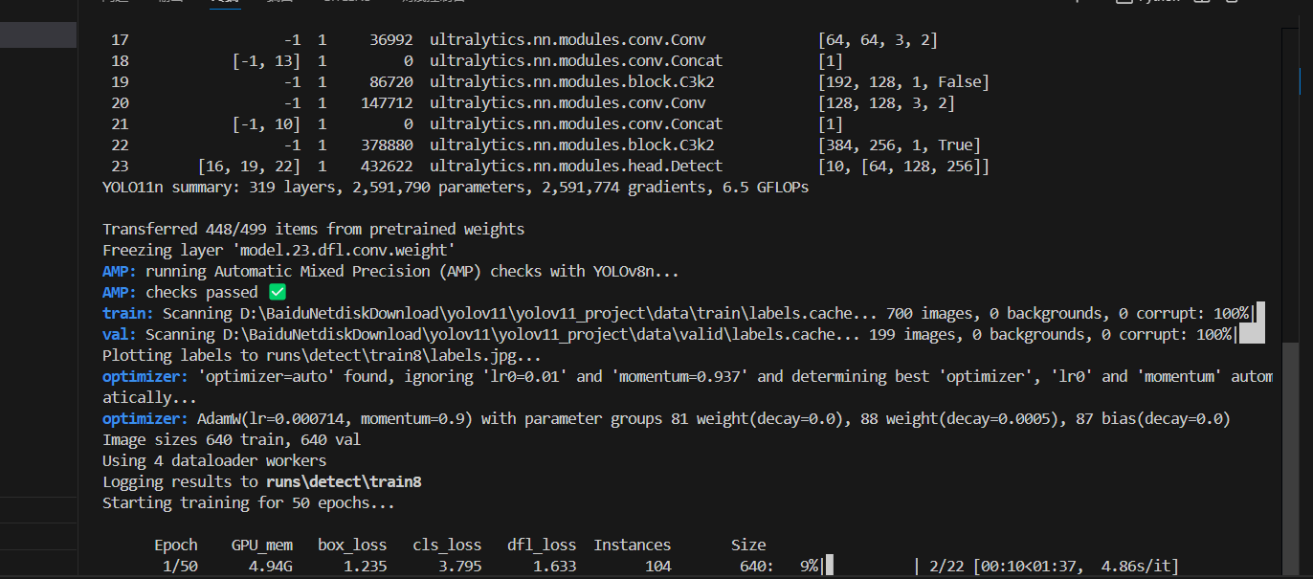

01.学习梳理总结及工作内容
PAGE 3
机械自动化学院

Slide 4
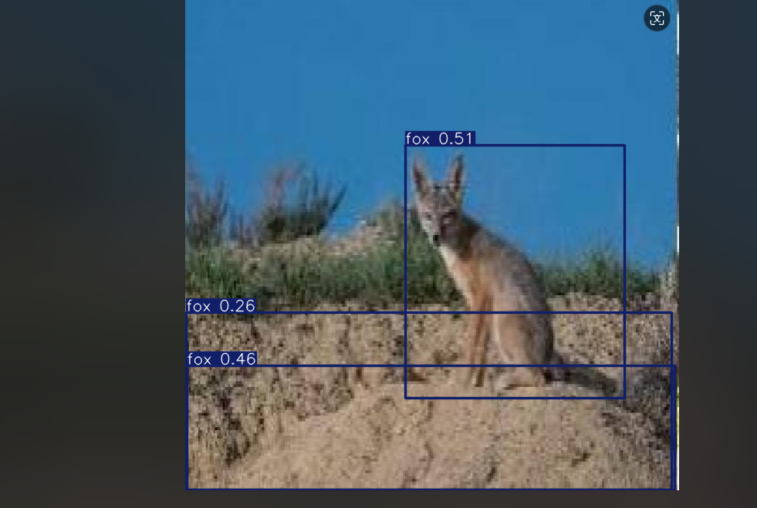
01.学习梳理总结及工作内容
freeRTos
PAGE 4
机械自动化学院

Slide 5
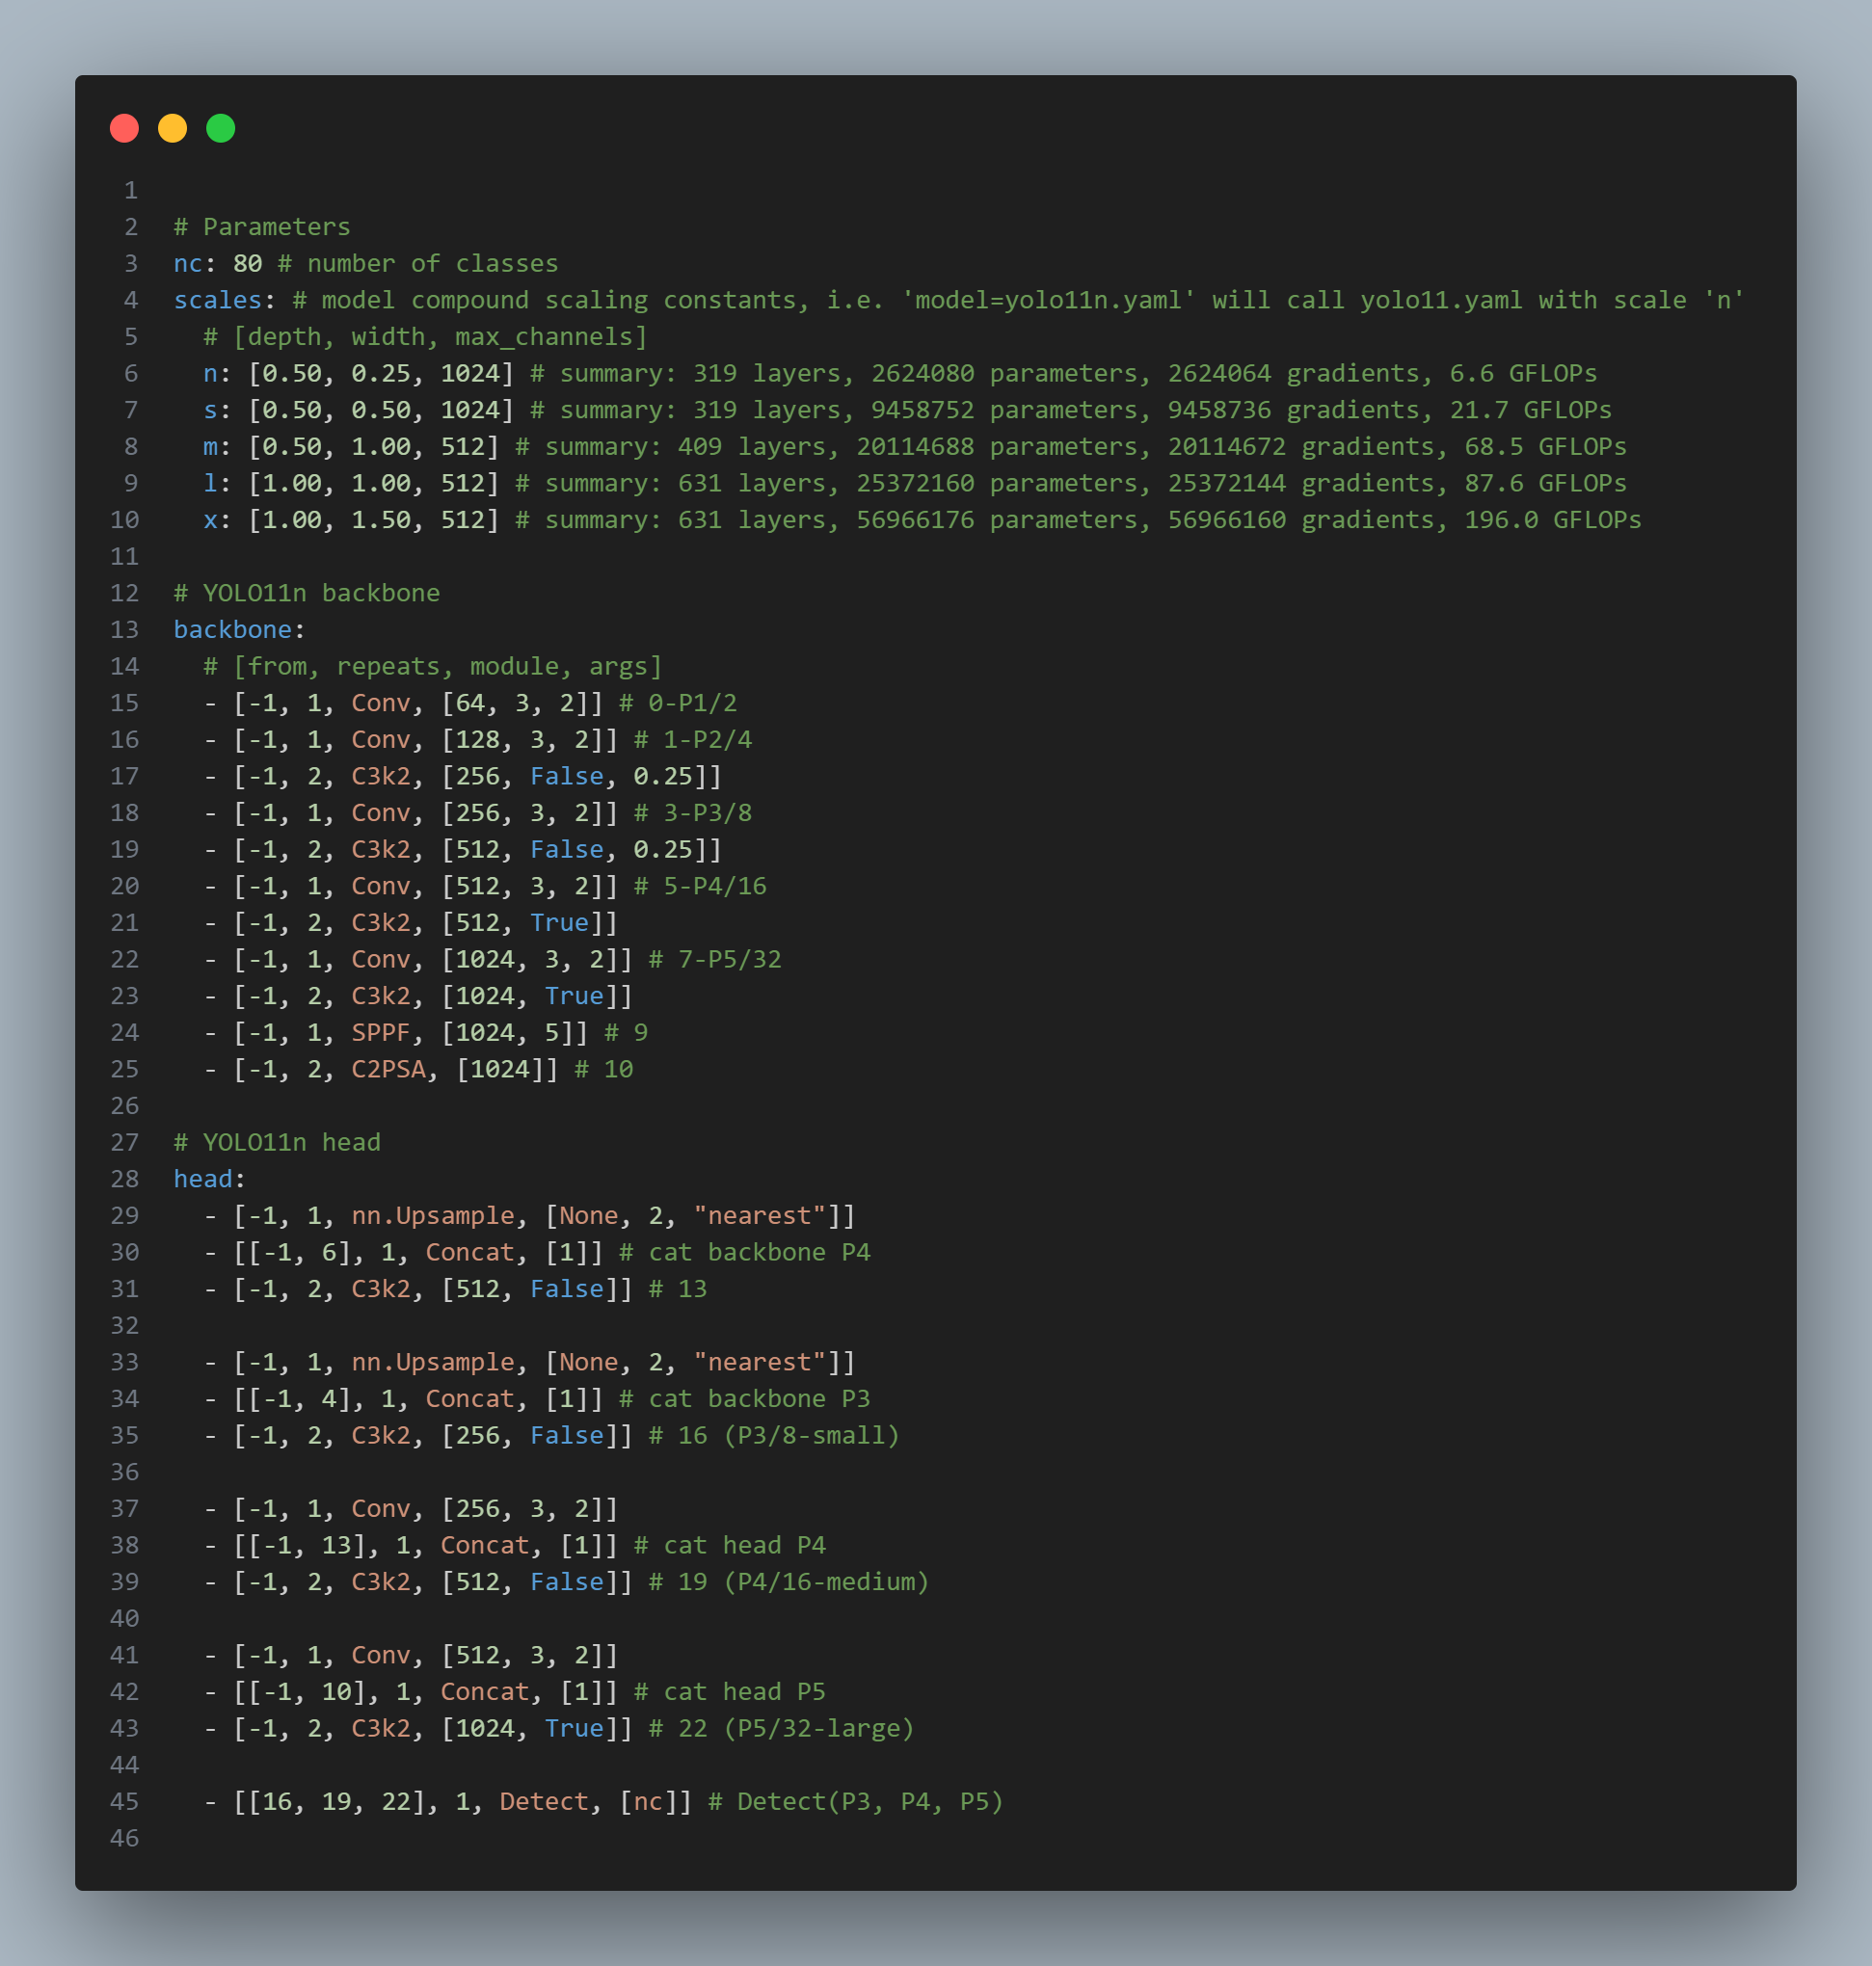
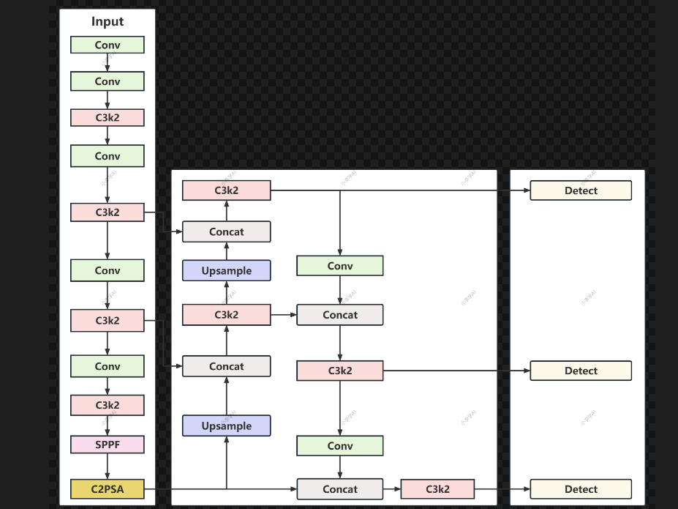
01.学习梳理总结及工作内容
PAGE 4
机械自动化学院

Slide 6
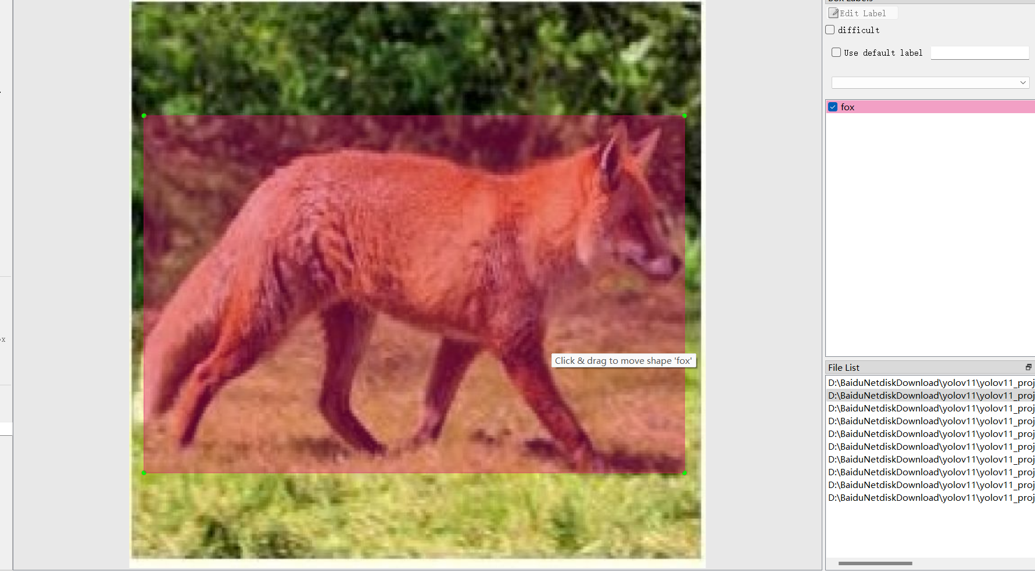
01.学习梳理总结及工作内容
PAGE 4
机械自动化学院

Slide 7
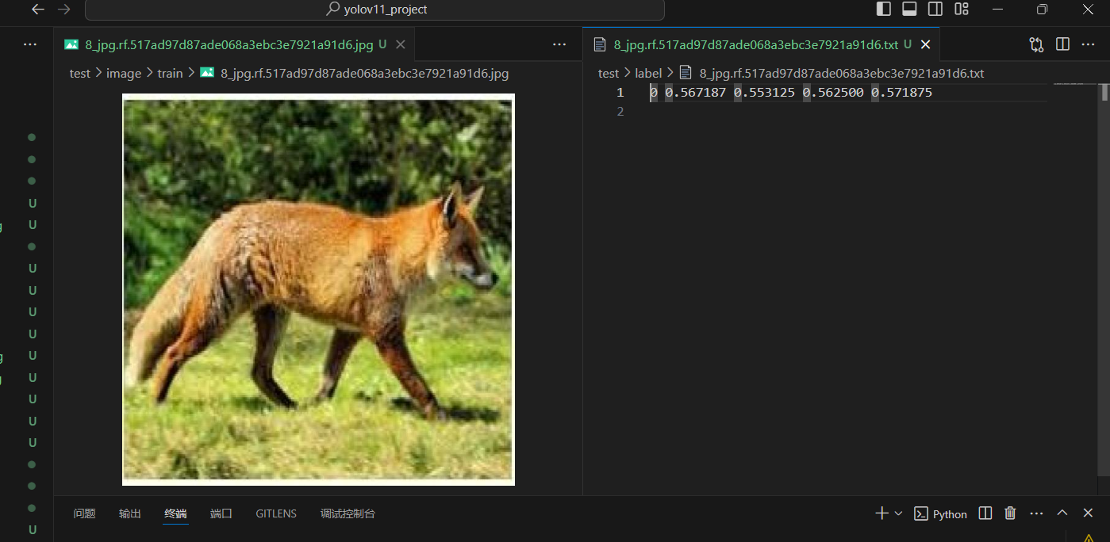
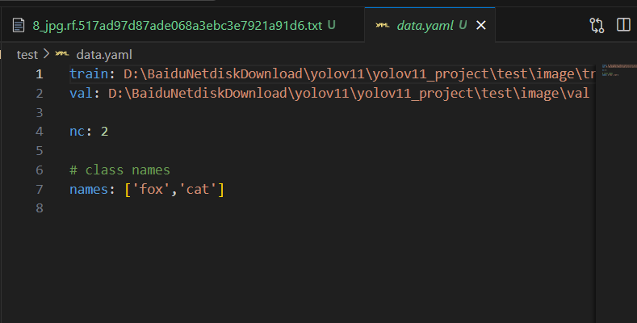
01.学习梳理总结及工作内容
PAGE 4
机械自动化学院

Slide 8
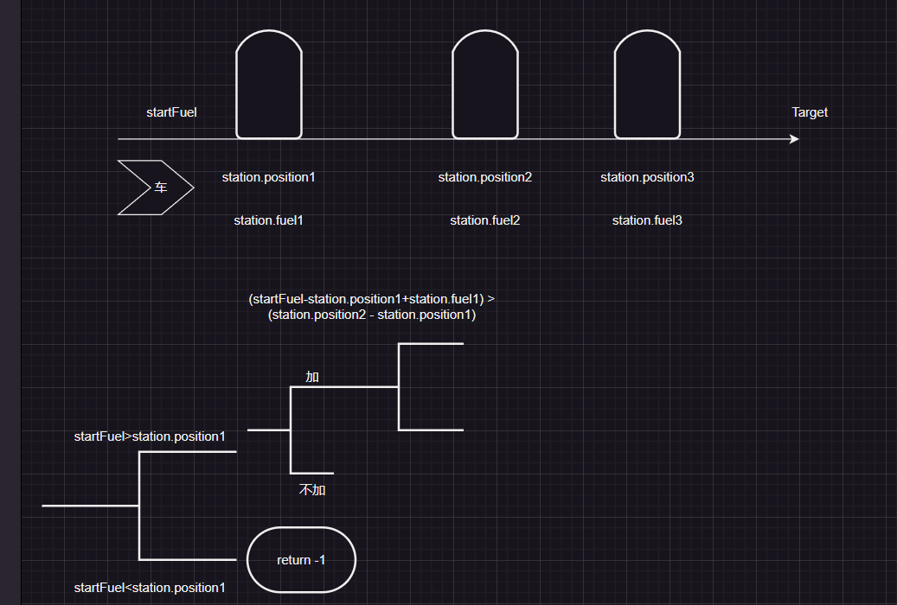
01.学习梳理总结及工作内容
PAGE 4
机械自动化学院

Slide 9
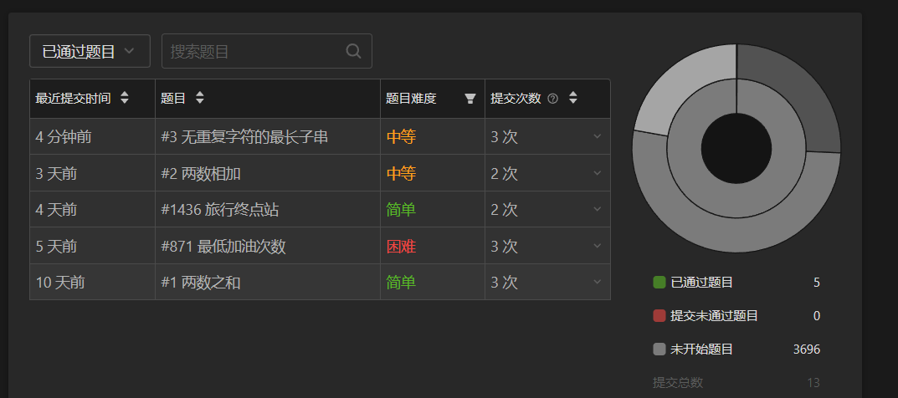
01.学习梳理总结及工作内容
PAGE 5
机械自动化学院

Slide 10
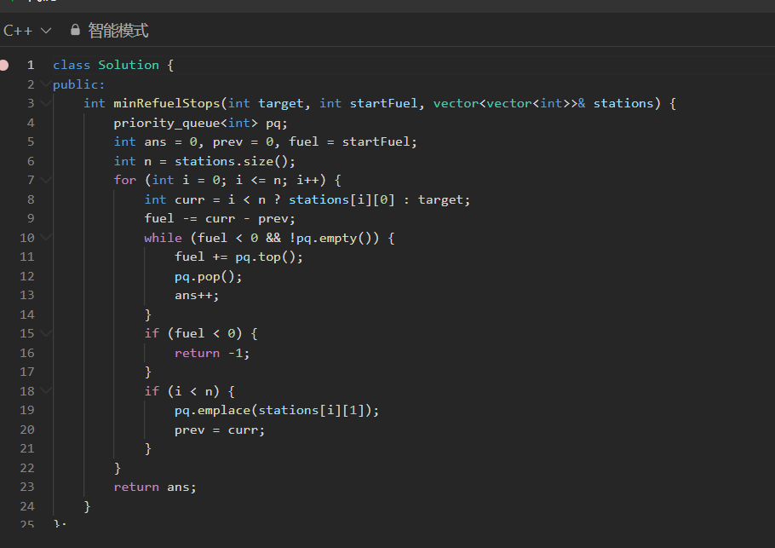
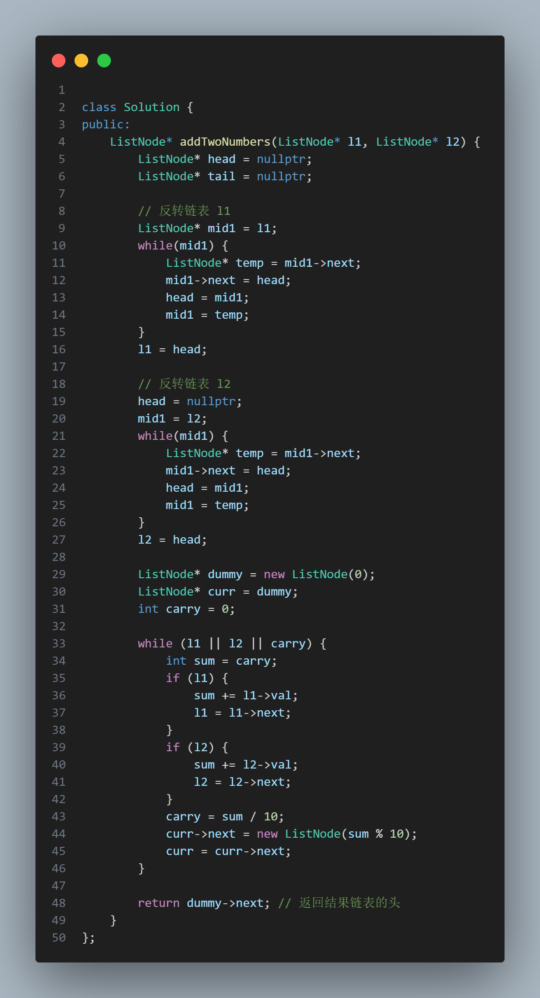
01.学习梳理总结及工作内容
PAGE 6
机械自动化学院

Slide 11
谢谢观看
Thank you for watching.
汇 报 人：肖 琦
时 间：2024年10月13日

